Slide 1

Prediccion de Resultados y desempeño de algoritmos usando Naive Bayes y Support Vector Machine para equipos profesionales en Dota 2
Autor: Felipe Cardozo
Maestria en Ingenieria de Sistemas
Linea de Investigacion: Investigacion en ciencia y tecnología
Politecnico Grancolombiano
2018

Slide 2
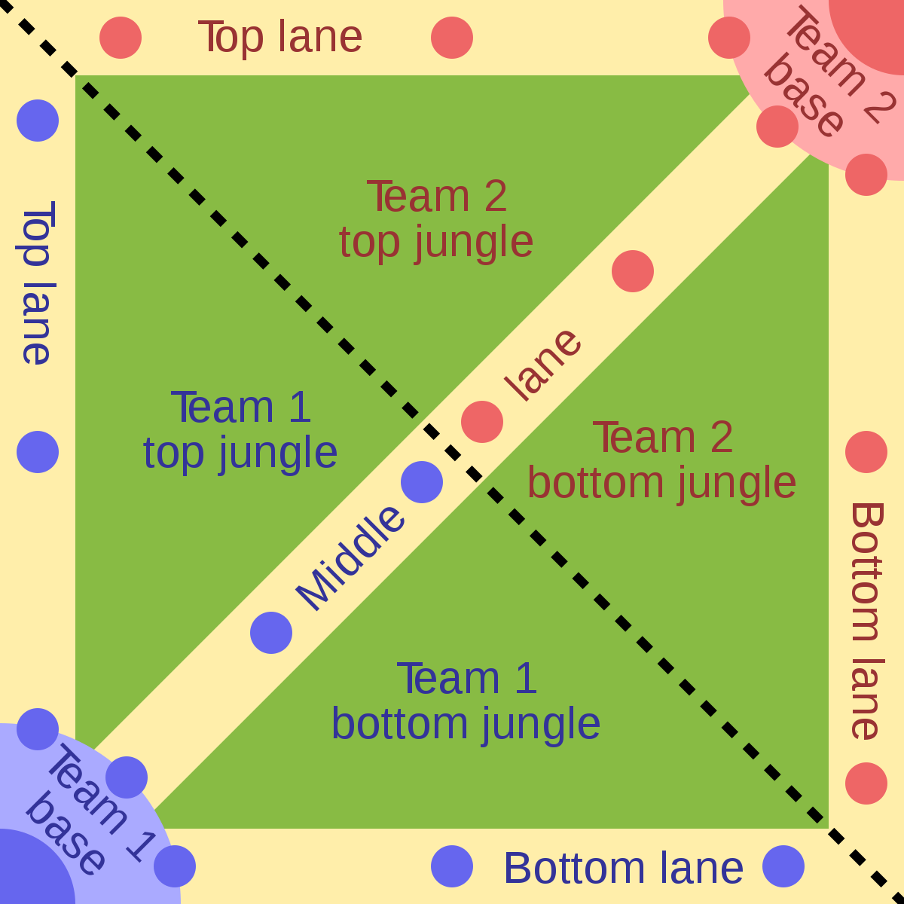
Introducción
Dota 2 es un juego MOBA (Multiplayer Online Battle Arena) consta de 2 equipo, 5 jugadores por equipo, cada uno es representado por 1 héroe no repetido en el tablero, su objetivo principal es defender el edificio "Ancient", gana quien destruye primero el edificio del equipo contrario.
Existen diferentes líneas donde se posiciona cada jugador para atacar-defender su base de manera estratégica.

Slide 3
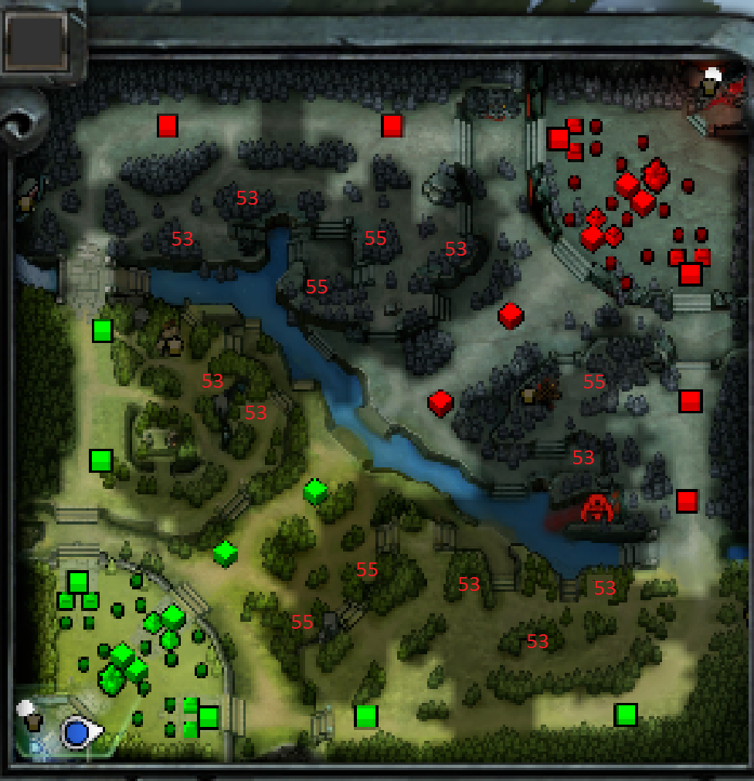
Introducción
El edificio principal se encuentra protegido de otras torres del mismo equipo
Cada mapa puede cambiar su organización y distribución con diferentes actualización que Vale® (empresa creadora) podría liberar.
Cuenta con 116 héroes totalmente excluyentes para su elección

Slide 4
Introducción
El edificio principal se encuentra protegido de otras torres del mismo equipo
Cada mapa puede cambiar su organización y distribución con diferentes actualizaciones que Vale® (empresa creadora) podría liberar, por lo cual los estudios realizados del 2012 o 2014 podrían hoy no ser tan relevantes.
Cada héroe (o jugador) inicia desde el nivel 1 en el juego y puede alcanzar hasta el nivel 25 a medida que participa en batallas en equipo, destrucción de edificios, entre otras posibles acciones del juego

Slide 5
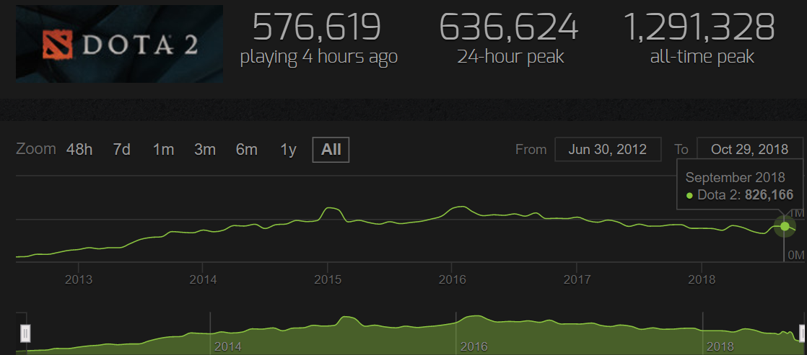
Conexiones a lo largo del tiempo
https://steamcharts.com/app/570#All

Slide 6
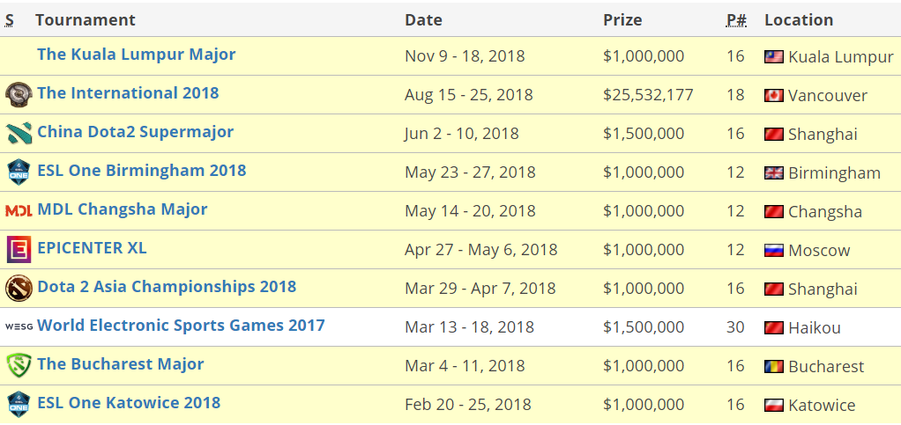
Torneos (ligas mayores - profesionales)
13 Torneos son realizados al año en diferentes partes del mundo
https://liquipedia.net/dota2/Premier_Tournaments

Slide 7


Estado del arte
Result Prediction by Mining Replays in Dota 2 (Mayo 2017): Tesis de maestria Universidad, Blekinge Institute of Technology, eligen Random Forest (RF) como algoritmo para predecir el equipo ganador [1]
Win Prediction in Esports: Mixed-Rank Match Prediction in Multi-player Online Battle Arena Games (Nov 2017): White Rose, Universidad de Consortium: Generan un modelo confianza para predecir un equipo ganador tomando más datos de partidas normales y de ligas mayores profesionales, usan Logistic Regresion (LR) y Randon Forest (RF) mezclándolos para determinar el ganador. [3]

Slide 8


Estado del arte
DotA 2 Bots Win Prediction Using Naive Bayes Based on Adaboost Algorithm: Universitas Dian Nuswantoro, Indonesia (Nov 2017). Emplean el algoritmo de adaboost a Naive Bayes en partidas contra Bots (o robots del juego) para determinar un equipo ganador. [5]
On using Artificial Neural Network models to predict game outcomes in Dota 2: KTH Royal Institute Of Technology (Junio 2017). Crean un modelo que usa la selección de los datos de los personajes como entrada para predecir una victoria o perdida de algún equipo usando Redes neuronales. [6]

Slide 9
Problemas encontrados
No existe un modelo de predicción que compare algoritmos de clasificación y de predicción para un equipo ganador tanto para ligas mayores como para ligas menores.
No se encuentra un modelo donde se pueda predecir un ganador en un tiempo dado en una partida en progreso.
La mayoría de los modelos de predicción se basan en el historial de los equipos que participan en las ligas mayores para predecir sus ganadores, mas no tienen en cuenta las partidas que esos jugadores profesionales participan fuera del campeonato.

Slide 10
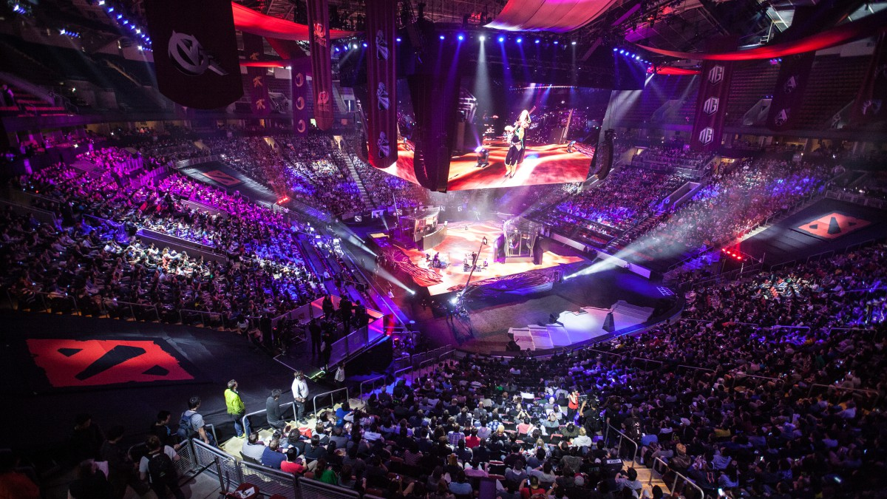
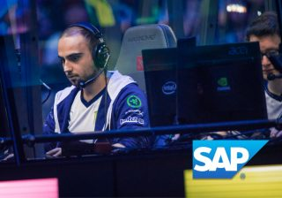
Pregunta
¿Cómo podria predecir si un equipo profesional puede ganar una partida de un torneo de liga mayor teniendo en cuenta el rendimiento de cada jugador por separado?

Slide 11





¿Qué pretendo hacer ?
Objetivo General
Determinar una mayor precisión de predicción que un equipo de las grandes ligas puede ganar analizando no solamente las partidas anteriores de cada jugador en ligas mayores, sino además analizar sus partidas comunes fuera de cualquier liga.

Slide 12
Objetivos Especificos
Evaluar el algoritmo de Naive Bayes (NB) contra Maquinas de soporte vectorial (SVM) para determinar en qué casos existe un mayor acierto en la predicción de equipo profesional pueda ganar.
Determinar cuál es la relación entre la experiencia ganada en partidas fuera de la liga y en el rendimiento que un jugador pueda tener en medio de una liga profesional
Definir y proponer un numero de partidas mínimas para que un jugador profesional deba participar antes de ingresar a una liga profesional.

Slide 13




Metodología
Adiquisicion de datos: Open Dota, es un API que posee mucha información, está basado en REST, por lo que puede ser consumida fácilmente, posee bastantes URI's, como por ejemplo Obtener la información detallada de una partida de liga o común, experiencia ganada de partida dada, que equipo gano, de que liga era, que skills e items usados y en qué momento. Al tener una limitante un llamado límite de 50.000 por mes, o 60 llamados al API por minuto se deberá tener en cuenta esto para la construcción del componente que servirá para la obtención de estos datos y compilarlos en una base de datos.

Slide 14
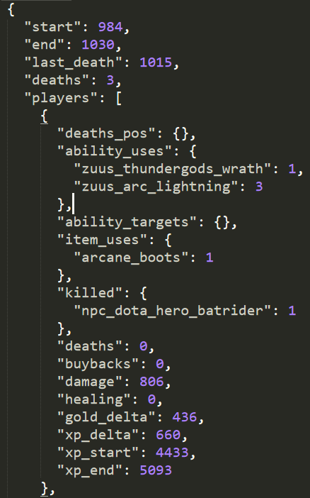
Data Parsing
Existen algunos campos que no se encuentran aptos para algunos algoritmos, por lo cual deberán ser categorizados nominalmente para su previo procesamiento

Slide 15
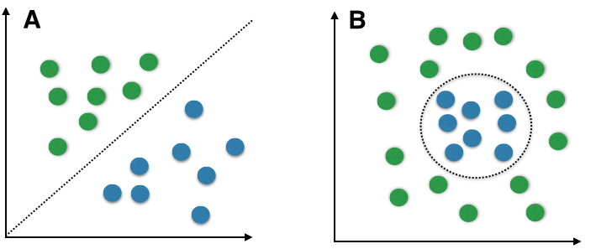
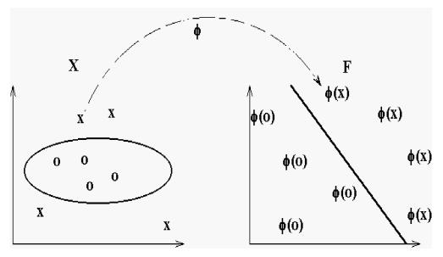
Algoritmos
Naive Bayes es puramente para predecir, sin embargo, se desea aplicar el algoritmo AdaBoost ya que se ha comprobado que este tiene un mejor número de confianza y aceptabilidad [1]
Support Vector Machine (SVM) y además aplicarlo con la función de Kernel PolyKernel que permite representar la similitud de los vectores (muestras de entrenamiento) en un espacio de características sobre polinomios de las variables originales, lo que permite el aprendizaje de modelos no lineales.[5]

Slide 16
Bibliografía
[1] Result Prediction by Mining Replays in Dota 2, Filip Johansson, Jesper Wikström, Faculty of Computing Blekinge Institute of Technology SE–371 79 Karlskrona, Sweden
[2] Win Prediction in Esports: Mixed-Rank Match Prediction in Multi-player Online Battle Arena Games, Victoria Hodge, Sam Devlin, Nick Sephton, Florian Block, Anders Drachen and Peter Cowling, Digital Creativity Labs, University of York, UK
[3] DotA 2 Bots Win Prediction Using Naive Bayes Based on Adaboost Algorithm, Pulung Nurtantio Andono, Nanang Budi Kurniawan, Catur Supriyanto, Faculty of Computer Science, Universitas Dian Nuswantoro, Indonesia
[4] On using Artificial Neural Network models to predict game outcomes in Dota 2, VIKTOR WIDIN and JULIEN ADLER, KTH ROYAL INSTITUTE OF TECHNOLOGY
[5] On Performing Classification Using SVM with Radial Basis and Polynomial Kernel Functions, Gend Lal Prajapati and Arti Patle, DOI: 10.1109/ICETET.2010.134

Slide 17
<GRACIAS/>

